Slide 1

Assistant eBourse - Simplifiez votre demande de bourse
Facilitez l'accès aux informations sur les bourses ANBG avec notre assistant disponible en permanence.
MP
By Jean Direl : Ingénieur IA Junior

Slide 2

Les défis des étudiants
1
Manque d'informations centralisées
Dispersion des ressources complique les recherches
2
Réponses tardives
Délais prolongés pour obtenir des informations cruciales
3
Complexité administrative
Procédures difficiles à comprendre et à suivre
4
Conséquences négatives
Erreurs dans les dossiers, délais rallongés, frustration

Slide 3
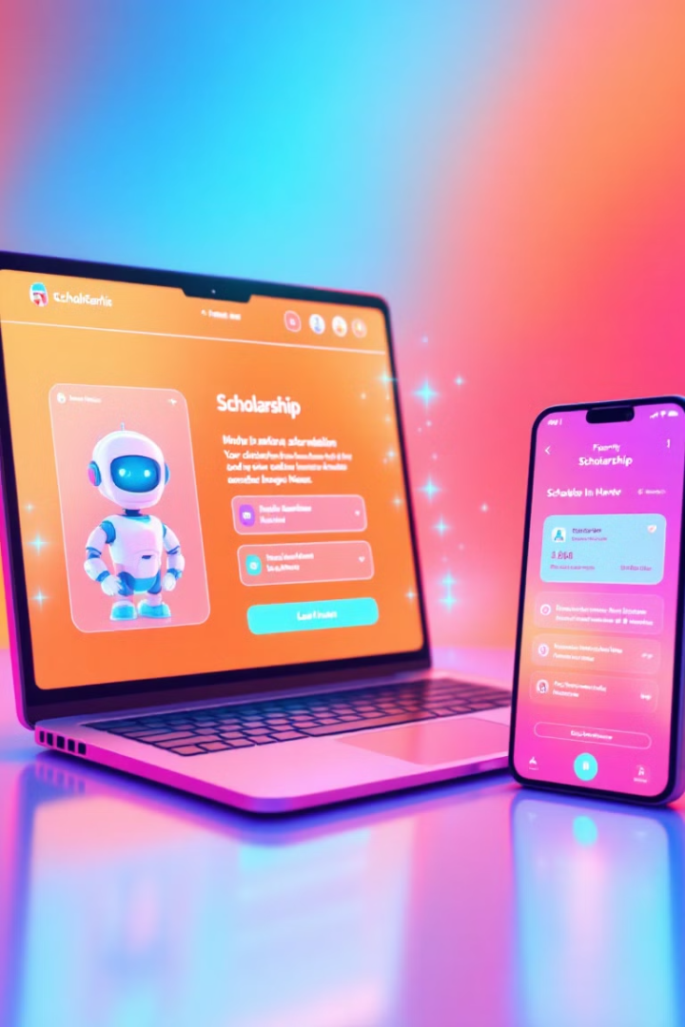
Notre solution innovante
Chatbot intelligent
Informations centralisées
Disponible 24/7 pour répondre instantanément
Tout accessible en quelques clics
Réduction des erreurs
Meilleure compréhension des démarches

Slide 4

Comment ça marche ?
Navigation intuitive
Réponse instantanée
Possibilité d'explorer plusieurs sujets selon les besoins
Poser une question
Le chatbot fournit des informations précises
L'étudiant demande des informations spécifiques
Accessible sur www.bot-ebourse.chat

Slide 5




Avantages pour les étudiants
Réponses rapides
Dossiers sans erreurs
Accessibilité totale
Informations instantanées pour avancer efficacement
Instructions claires réduisant les erreurs
Simple d'utilisation sur tous les appareils

Slide 6
Bénéfices pour l'administration
Moins de sollicitations répétitives
Gain de temps significatif
Satisfaction étudiante
Traitement plus rapide des dossiers importants
Service amélioré générant des retours positifs
Questions courantes traitées automatiquement

Slide 7





Perspectives d'évolution
Suivi personnalisé
Tracking individuel des demandes en cours
Système de notifications
Rappels automatiques des échéances importantes
Intégration multiplateforme
Application web, application mobile , Disponibilité sur WhatsApp et Messenger
Accessibilité optimisée
Intégration complète sur le site eBourse

Slide 8
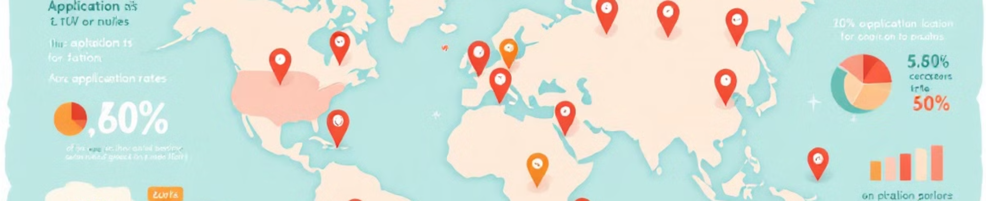
Notre impact en chiffres
24/7
50%
90%
Disponibilité
Temps économisé
Satisfaction
Assistance permanente sans interruption
Réduction du temps de recherche d'informations
Taux élevé d'utilisateurs satisfaits

